Slide 1
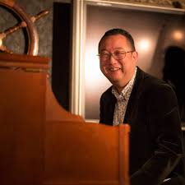
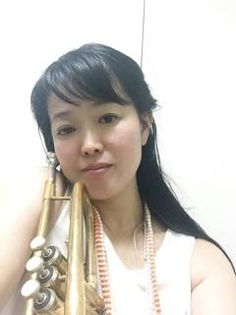
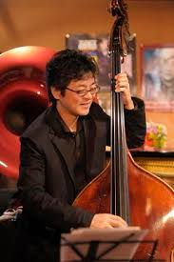
トモぴょんの
オブリガード
セッション
池戸裕太カルテット
Kris Davisはカナダ・バンクーバー
生まれニューヨークのジャズシーン
で最も独創的で創造的音楽を提供
するアーテｲストと評価が高い。Paul
Ｍｏｔｉａｎとも共演。今年のダウンビート
の投票でライジングスター・ピアノ
部門の第一位の女性ピアニスト
中島薫(pf)
佐藤忍(ｂ)
Eric Revis 現在ブラフォード・マル
サリスのレギュラーベーシストとして活躍。深みのあるアコーステｲｯクな、そして軽快にメロデックで明るいプレイはオリジナ
リテｲにあふれ特長的。グラミー賞を受賞
する最も才能あふれるミュージシャン
トモぴょん（tp）
ｾｯｼｮﾝﾌｨｰ ２０００円（税別）＋ドリンクお願いします
リスナー １０００円（税別）＋ドリンク
８月４日（土）
ご予約・お問い合わせ
池田正志(as)
042-850-9378
１４：００start
ゲスト
釜谷明 福永貴之
(vo) (org)
予約受付：月曜日除く18時から
※店舗開店時間は19時です。

